Slide 1
Kruskalův algoritmus
Tomáš Diessner, 7.M

Slide 2
Úvod
Algoritmus na hledání minimální kostry v grafu
Funguje pro neorientovaný graf
Využívá datovou strukturu UnionFind

Slide 3
Jak to funguje?
Seřadí všechny hrany podle hodnoty od nejmenší od největší
Postupně přidává hrany do kostry od té s nejnižší hodnotou
Pokud by daná hrana měla vytvořit cyklus, nepřidá ji

Slide 4
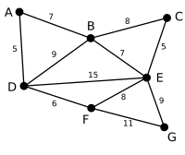
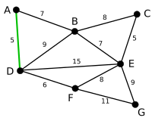
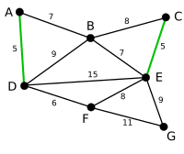
Ukázka:

Slide 5
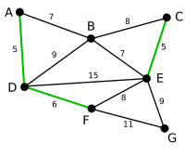
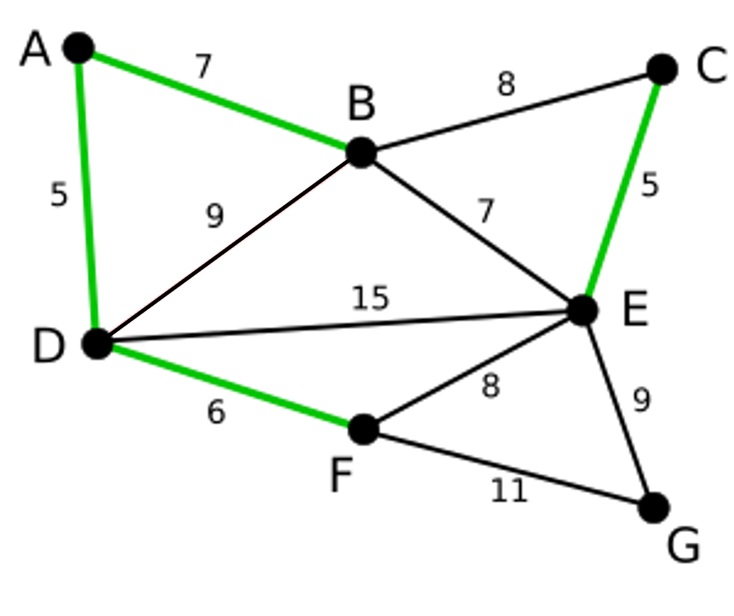
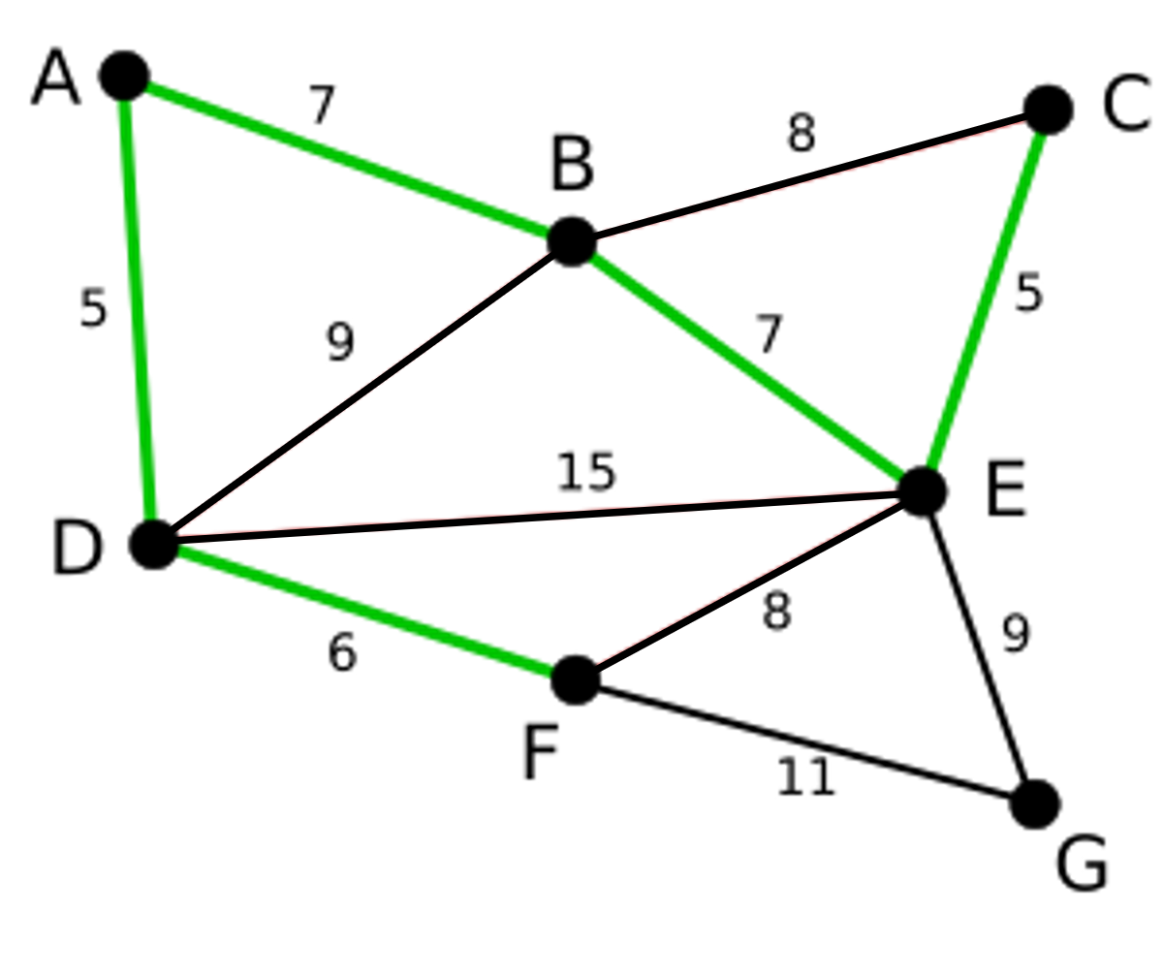
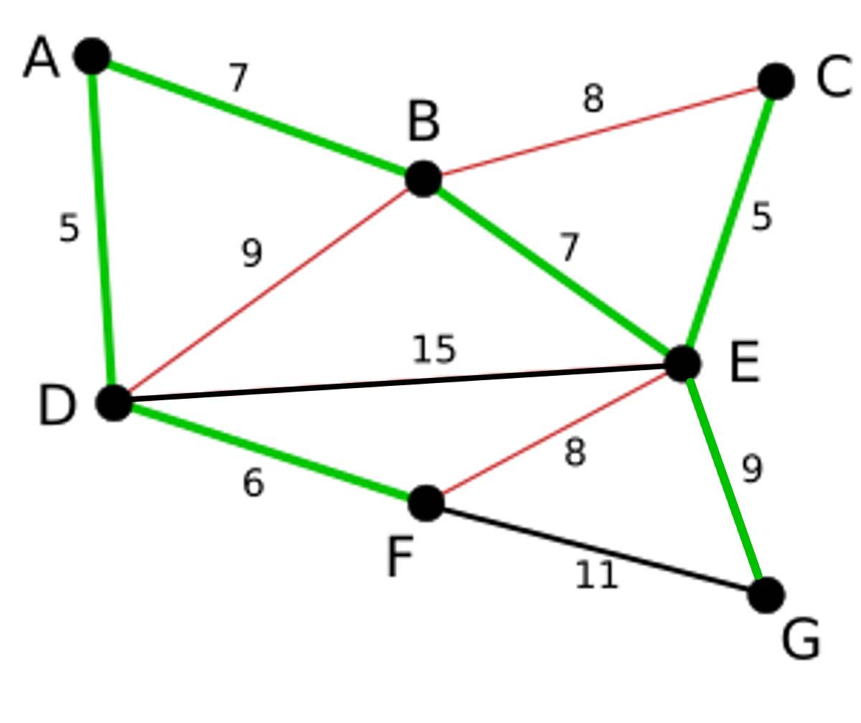
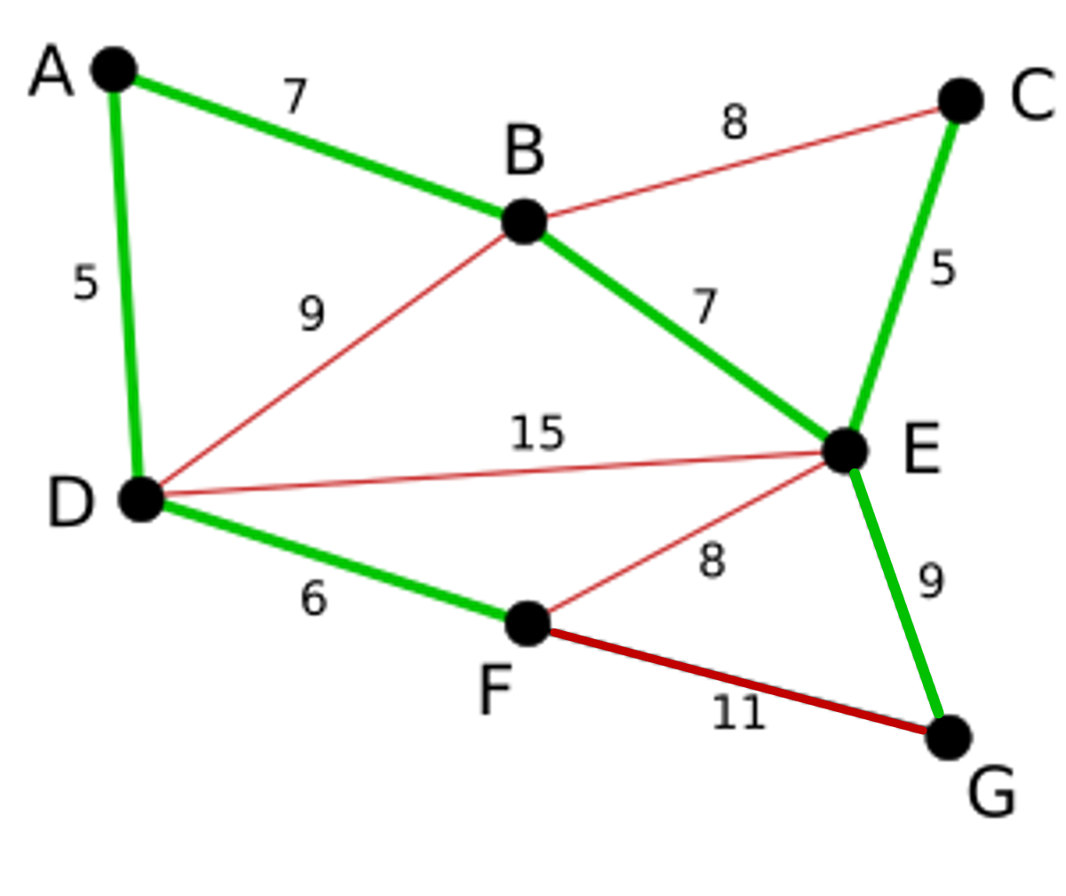

Slide 6


Jednoduchý princip
Funguje na každý neorientovaný graf
Není ideální pro VELKÉ grafy

Slide 7
Děkuji za pozornost ☺

Slide 8
Zdroje
https://pruvodce.ucw.cz/static/pruvodce.pdf
https://cs.wikipedia.org/wiki/Kruskal%C5%AFv_algoritmus

